Slide 1
Chào mừng các em đến với tiết học Toán

Slide 2

KHỞI ĐỘNG

Slide 3











Slide 4
Toán
Bài 44: Độ dài đoạn thẳng
Độ dài đường gấp khúc – Tiết 1

Slide 5


KHÁM PHÁ
KIẾN THỨC MỚI

Slide 6



B
5 cm
C
A
4 cm
2 cm
5 cm
K
D
A
Độ dài đoạn thẳng AK
bằng bao nhiêu xăng-ti-mét?
Tính độ dài đường gấp khúc ABCD
Độ dài đoạn thẳng AK là 5 cm
Độ dài đường gấp khúc ABCD là tổng độ dài các đoạn thẳng AB, BC, CD:
4 cm + 5 cm + 2 cm = 11 cm
Ta viết AK = 5 cm

Slide 7
LUYỆN TẬP THỰC HÀNH

Slide 8

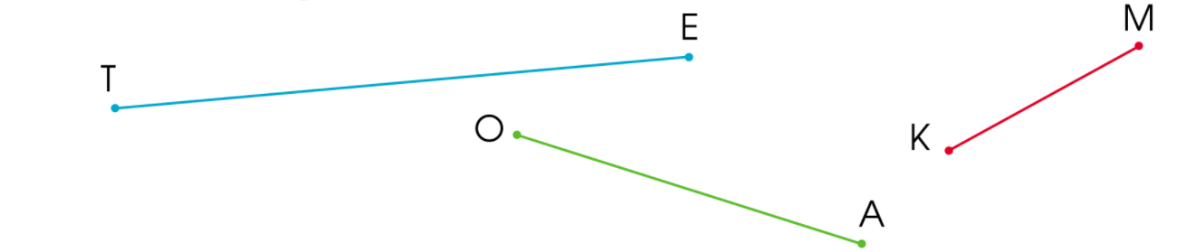


Dùng thước có vạch chia xăng-ti-mét đo độ dài của các đoạn thẳng sau và nêu kết quả:
1
TE = cm OA = cm KM = cm

Slide 9
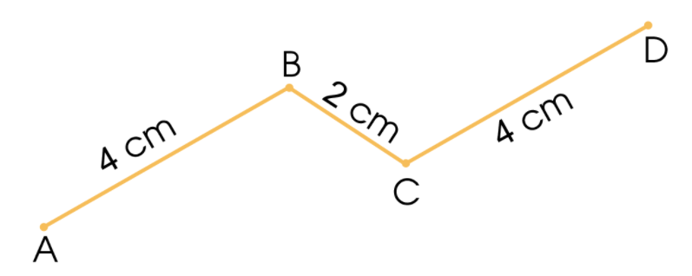

a. Tính độ dài của đường gấp khúc ABCD trong hình sau:
2

Slide 10
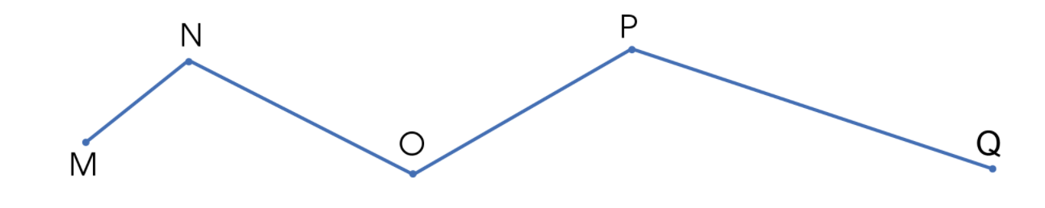
b. Đo độ dài các đoạn thẳng rồi tính độ dài của đường gấp khúc MNOPQ sau:
2
2 cm
4 cm
6 cm
4 cm

Slide 11















BẢO VỆ
RỪNG XANH

Slide 12



Trả lời đúng các câu hỏi
để giúp các chú khỉ
ngăn chặn hành vi
phá rừng của nhóm lâm tặc

Slide 13


















1
2
3
4

Slide 14
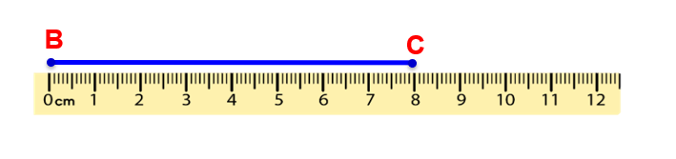
BC = ?
8 cm

Slide 15
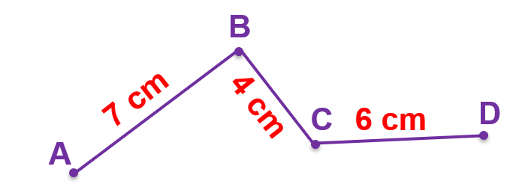
Đường gấp khúc ABCD dài bao nhiêu xăng-ti-mét?
17 cm

Slide 16
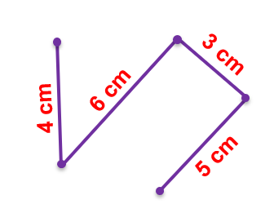
Tính độ dài
đường gấp khúc bên.
18 cm

Slide 17
Một đường gấp khúc có các đoạn thẳng lần lượt là 3 cm, 4 cm, 5 cm. Vậy độ dài của đường gấp khúc là:
12 cm

Slide 18


Bài học hôm nay em biết thêm được điều gì?
Để có thể làm tốt các bài tập trên em nhắn bạn điều gì?

Slide 19


Tạm biệt và hẹn gặp lại
các con ở tiết học sau

